Slide 1
تاريخ العالم
من الانفجار العظيم الى اليوم
الجزء الاول

Slide 2
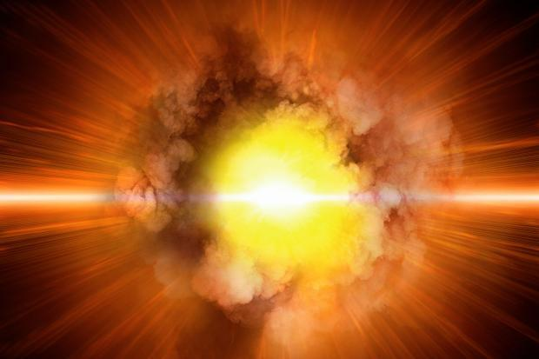
الانفجار العظيم: منذ 13.7 مليار عام

Slide 3
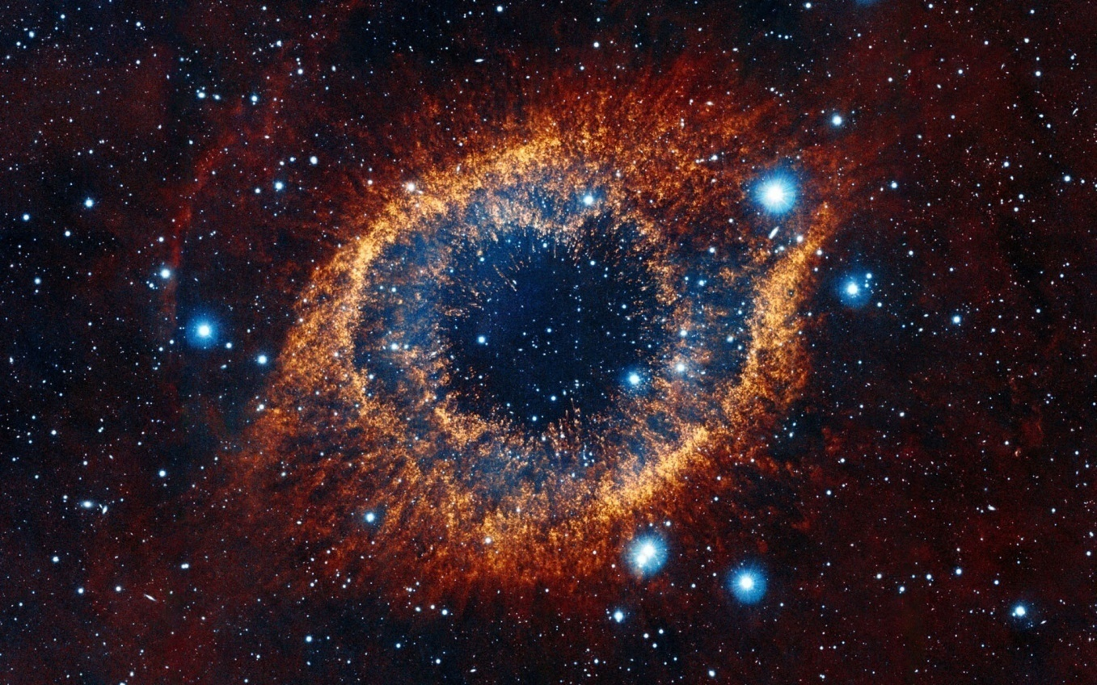
تكون النجوم والمجرات:

Slide 4
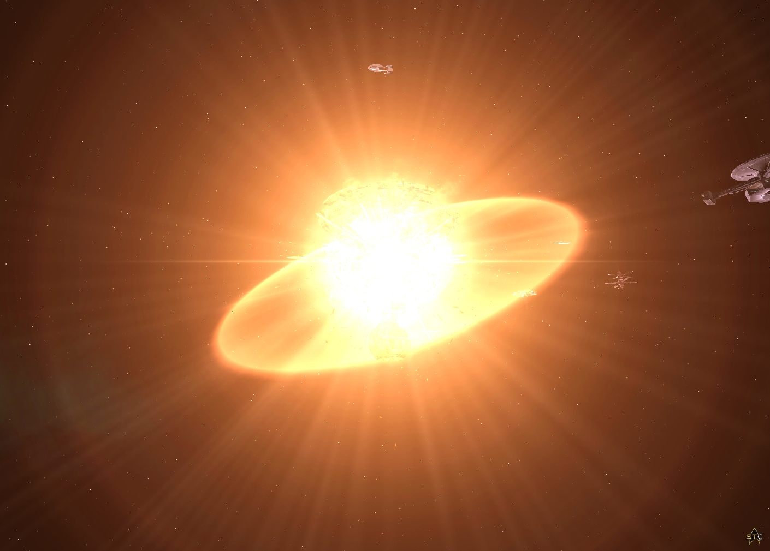
انفجار النجوم

Slide 5

من 4.6 مليار عالم اتولد مولود جديد

Slide 6
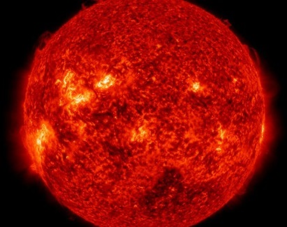
الشمس: منذ 4.6 مليار عام

Slide 7
من 4.5 مليارعام بقى اتولد مولود جديد تاني خالص

Slide 8
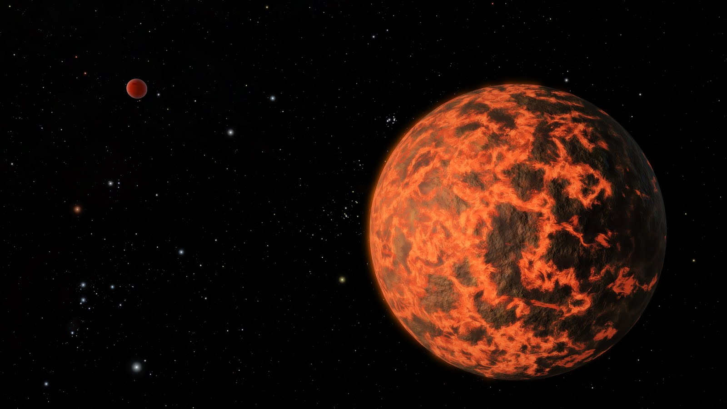

Slide 9
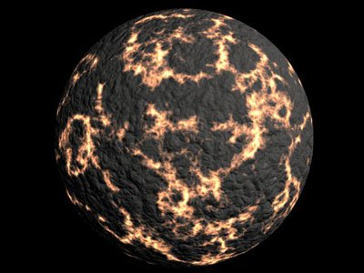
بدأت المواد الخفيفه تطفوا وتكون القشرة الارضية والمواد الثقيلة مثل الحديد تهبط وتكون نواه الارض

Slide 10
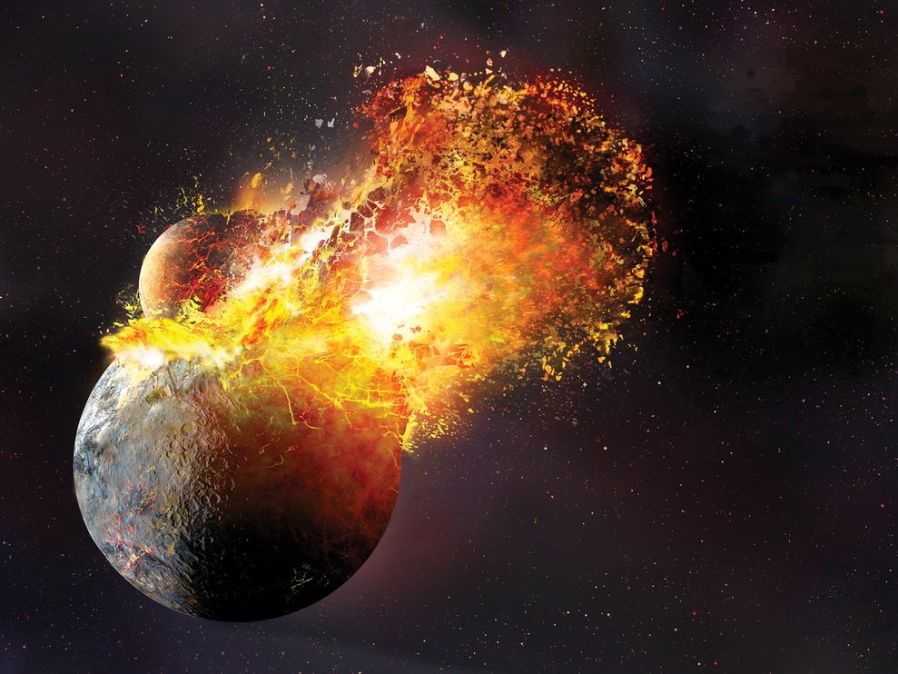
اصطدام جسم بحجم المريخ في الارض

Slide 11
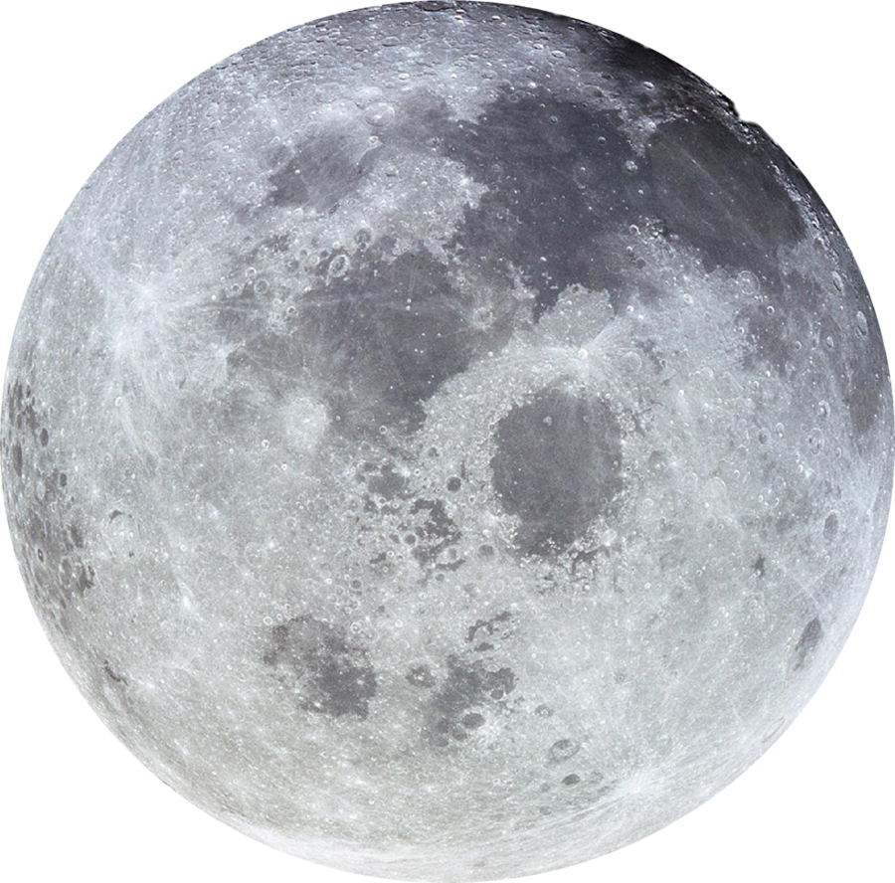
خدنا من القمر ايه غير الحَبِيبة ؟
التصادم جعل الارض مائلة على محورها
القمر حافظ على ثبات الارض
جاذبية القمر ابطأت من سرعة الكوكب
ليصبح اليوم 24 ساعة بدل من 6 ساعات

Slide 12
ما هي اهم عوامل الحياة ؟
اهم عوامل الحياة
الهواء
الماء

Slide 13
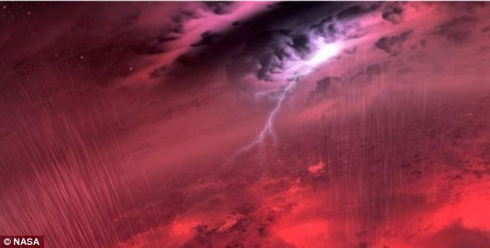
الماء

Slide 14
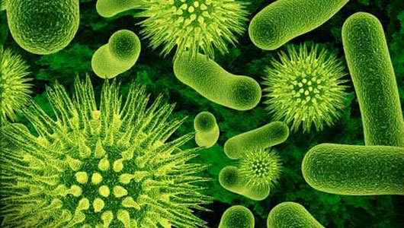
بداية الحياة
منذ 3.8 مليار عام

Slide 15
لو لم اكن مصرياً لوددت ان اكون بكتيريا!

Slide 16
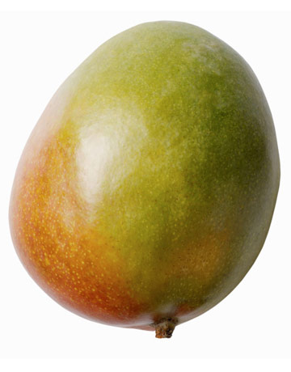

Slide 17
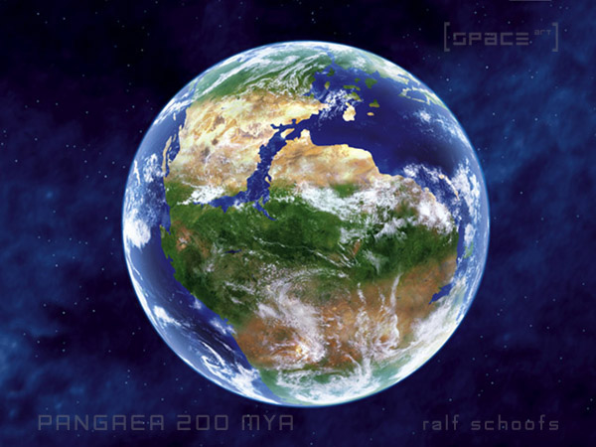
بانجيا

Slide 18
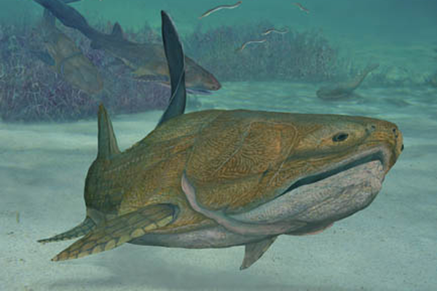
ظهور السمك العظمي في البحر بعد فتره كبيره ..
منذ ما يقارب 500 مليون سنة

Slide 19
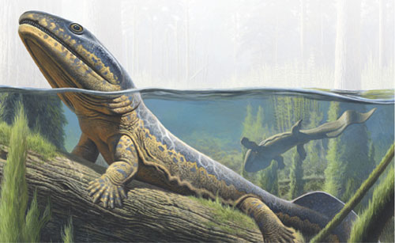
زحف النباتات ثم الحيوانات من البحر للبر وظهور البرمئيات

Slide 20
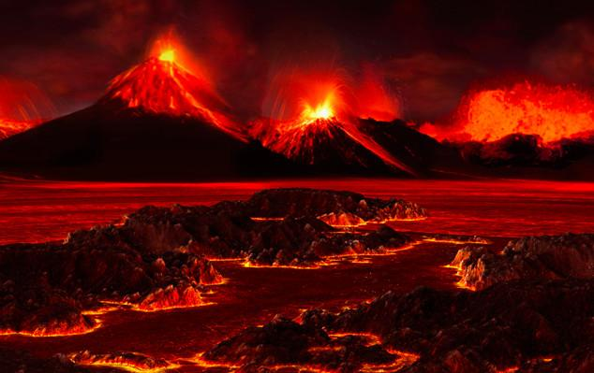
اسوأ انقراض على الكوكب: منذ 250 مليون عام

Slide 21
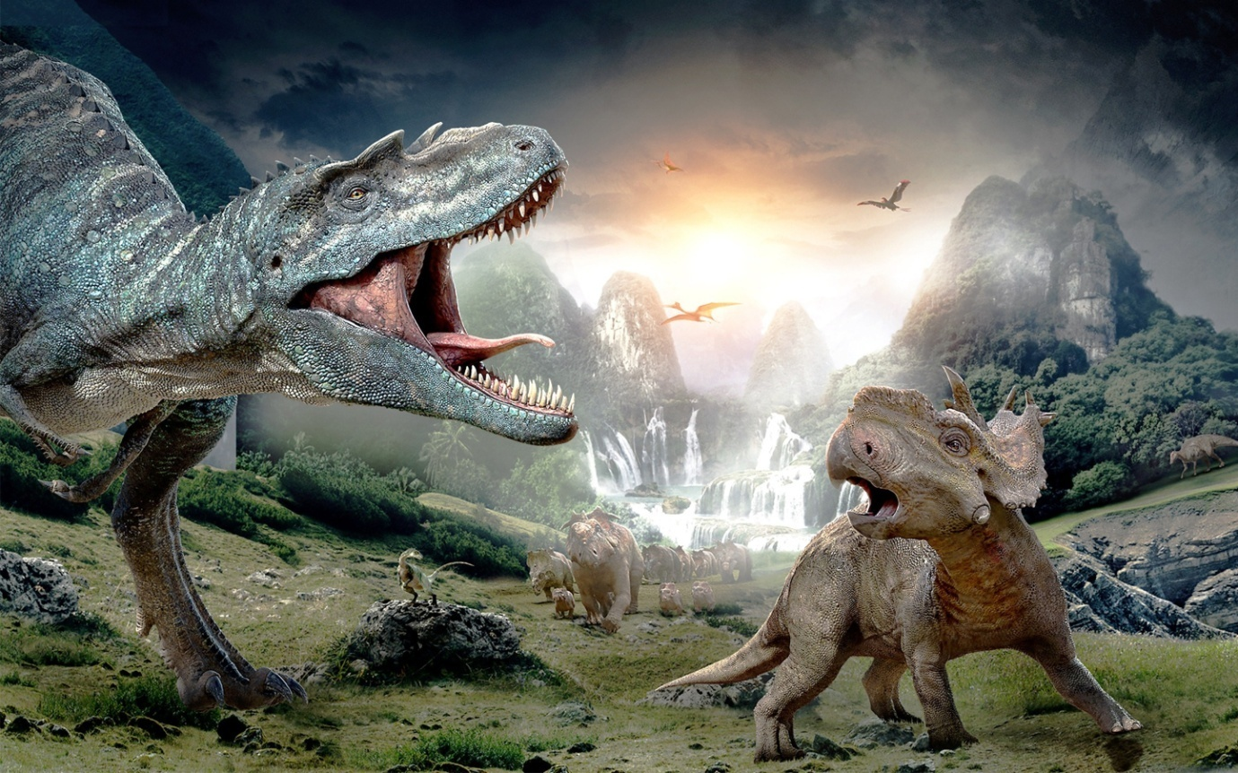
عصر الديناصورات

Slide 22

البانجايا اتقسمت ☹

Slide 23
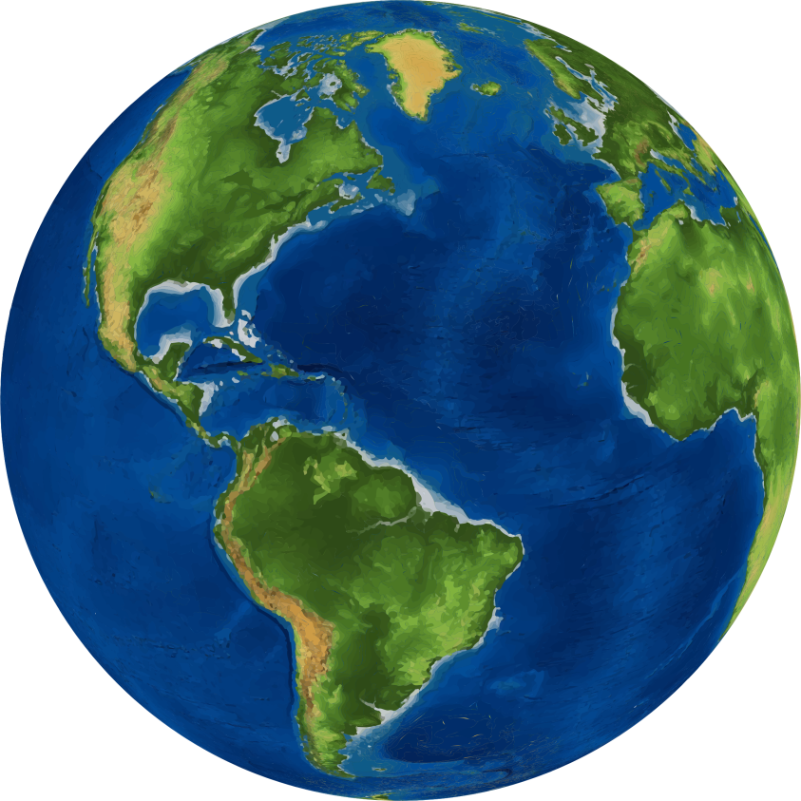
البانجايا اتقسمت ☹

Slide 24
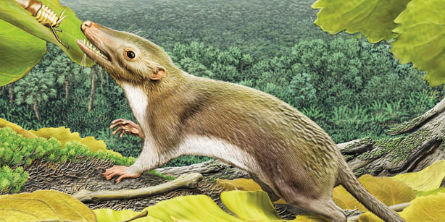
الديناصورات باعونا!

Slide 25
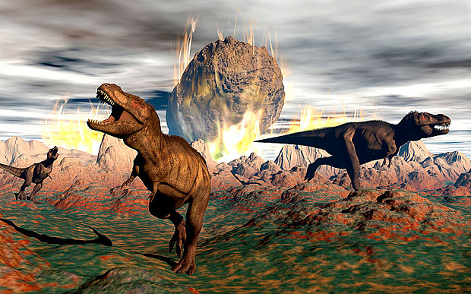
انتهاء عصر الديناصورات

Slide 26
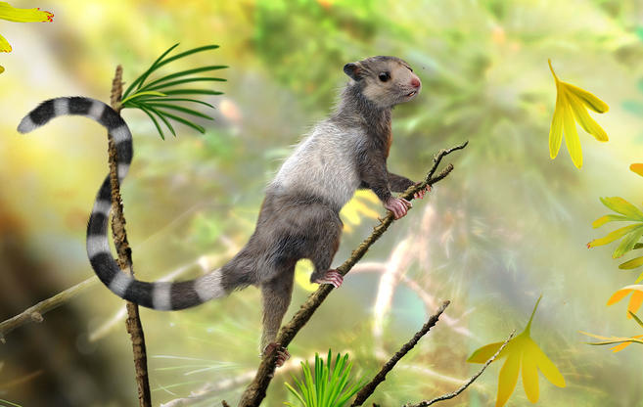
نهوض الثديات

Slide 27
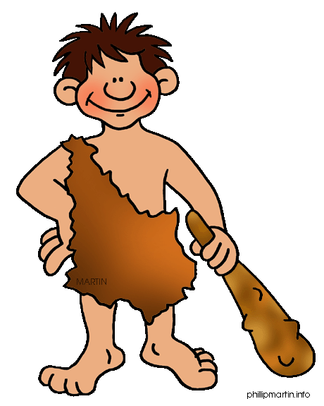
ظهور الانسان
(تحت شعار هنخربها)

Slide 28
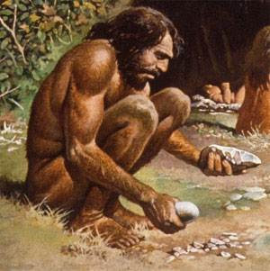
العصر الحجري:

Slide 29
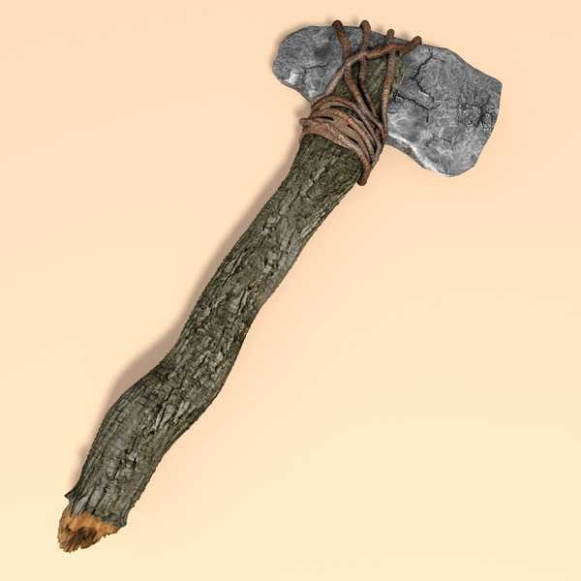
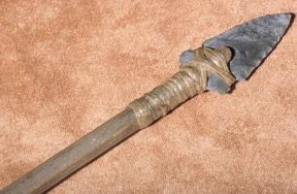
العصر الحجري:

Slide 30
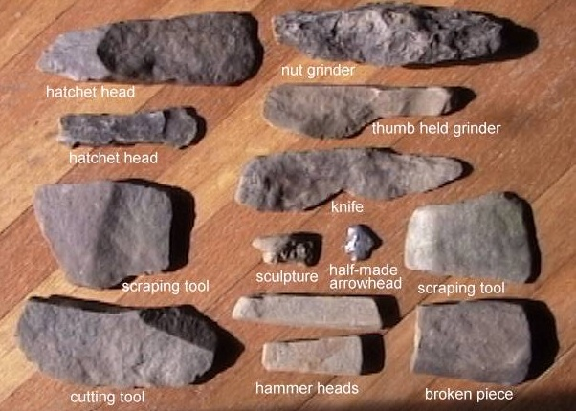
العصر الحجري:

Slide 31
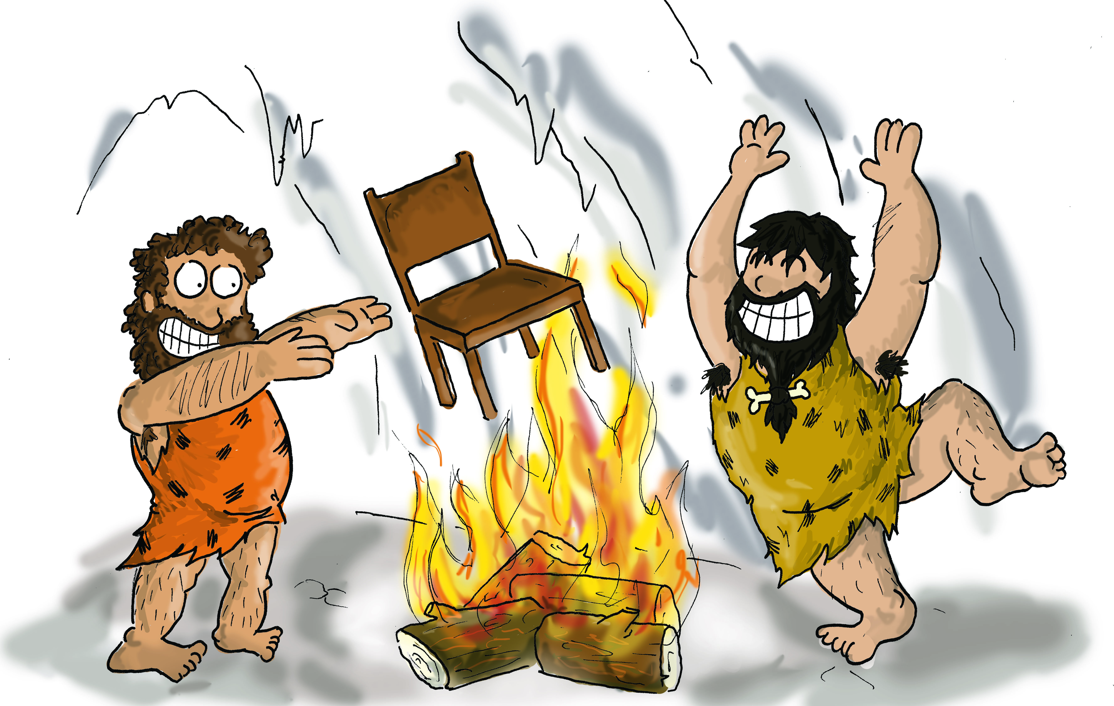
اكتشاف اشعال النار: منذ 100 الف سنة

Slide 32
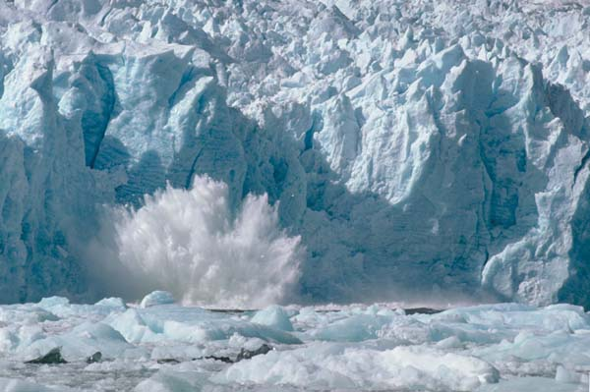
العصر الجليدي: منذ 30 الف عام

Slide 33
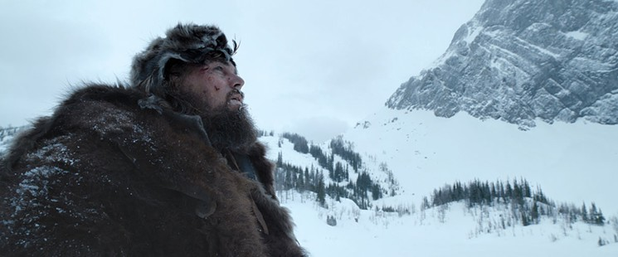
ليوناردو ديكابريو

Slide 34
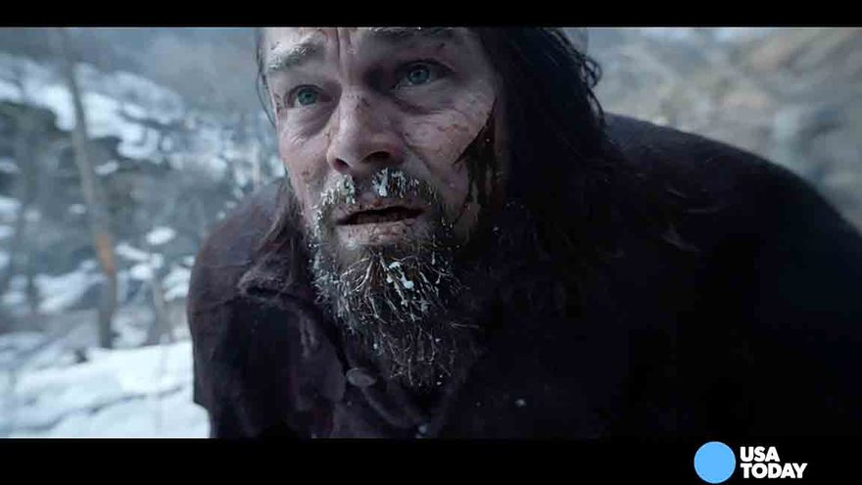

Slide 35
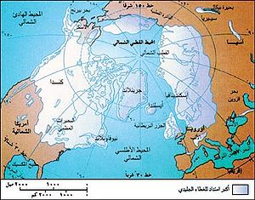
العصر الجليدي: منذ 30 الف عام

Slide 36
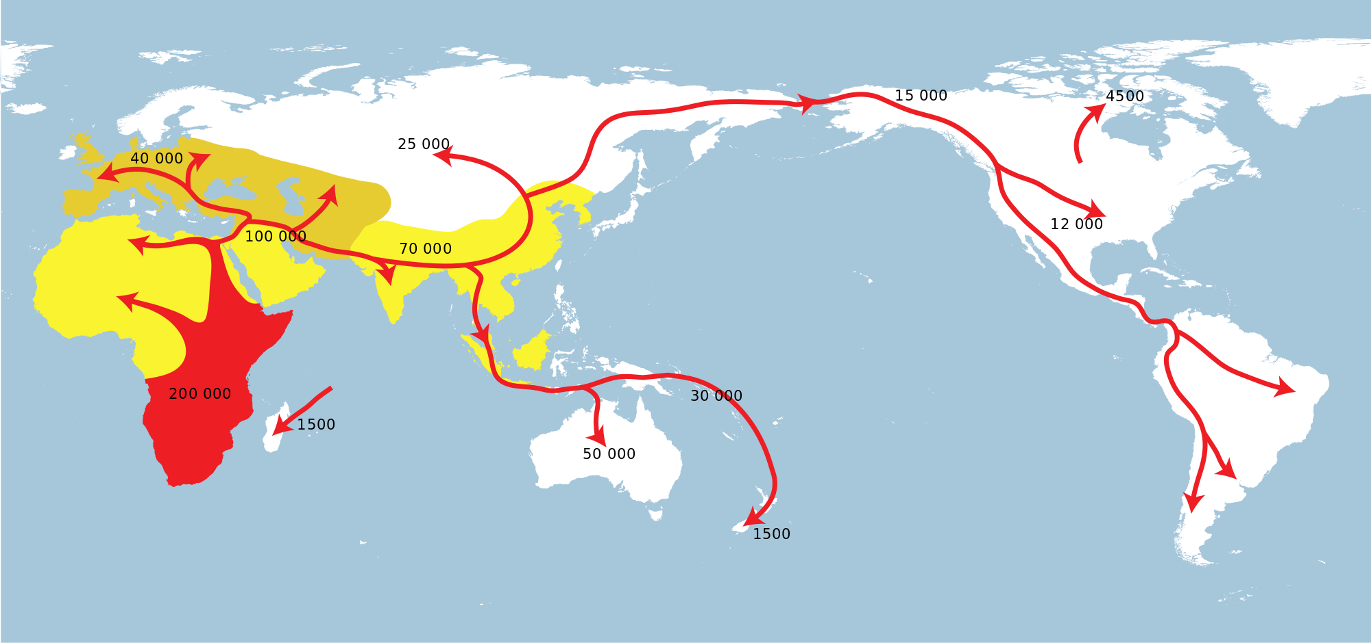
انتشار الانسان

Slide 37
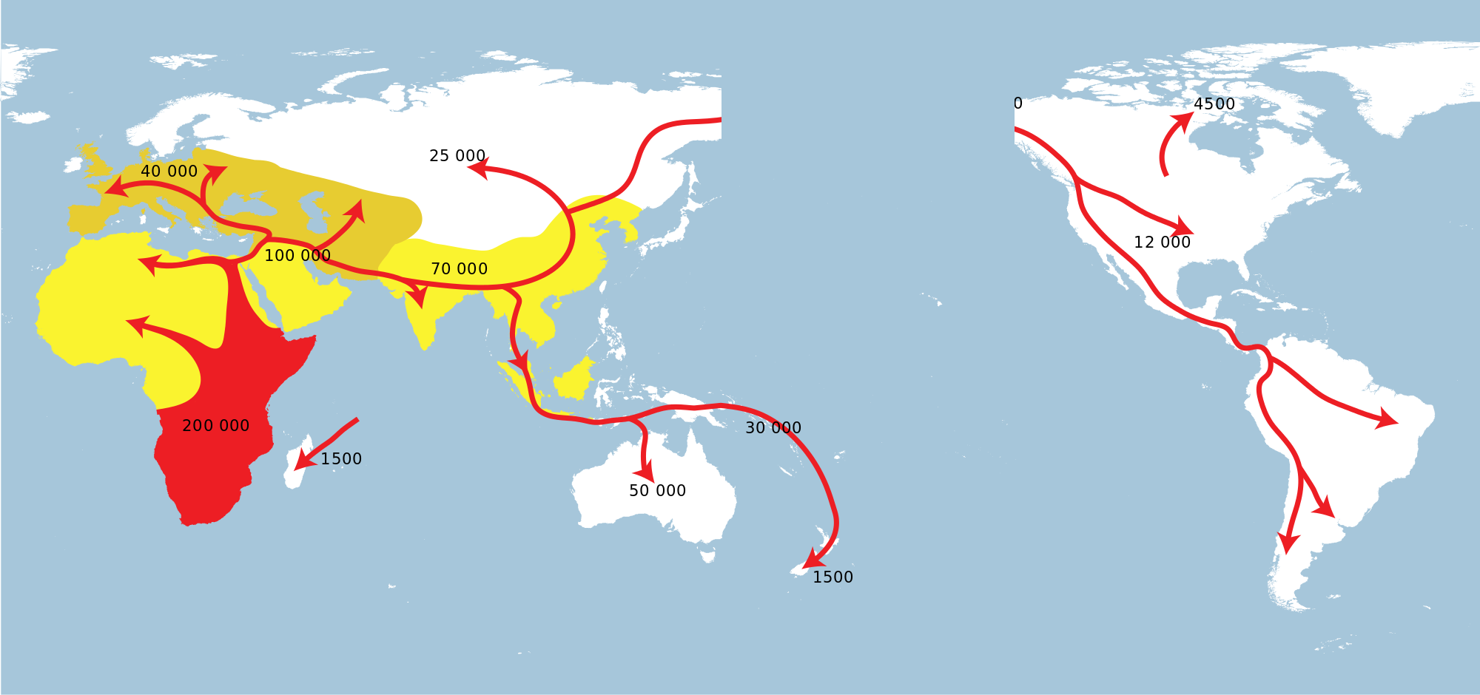
منذ 12 الف عام اي 10 الاف قبل الميلاد
بدأ الجليد في الذوبان معلناً انتهاء العصر الجليدي

Slide 38
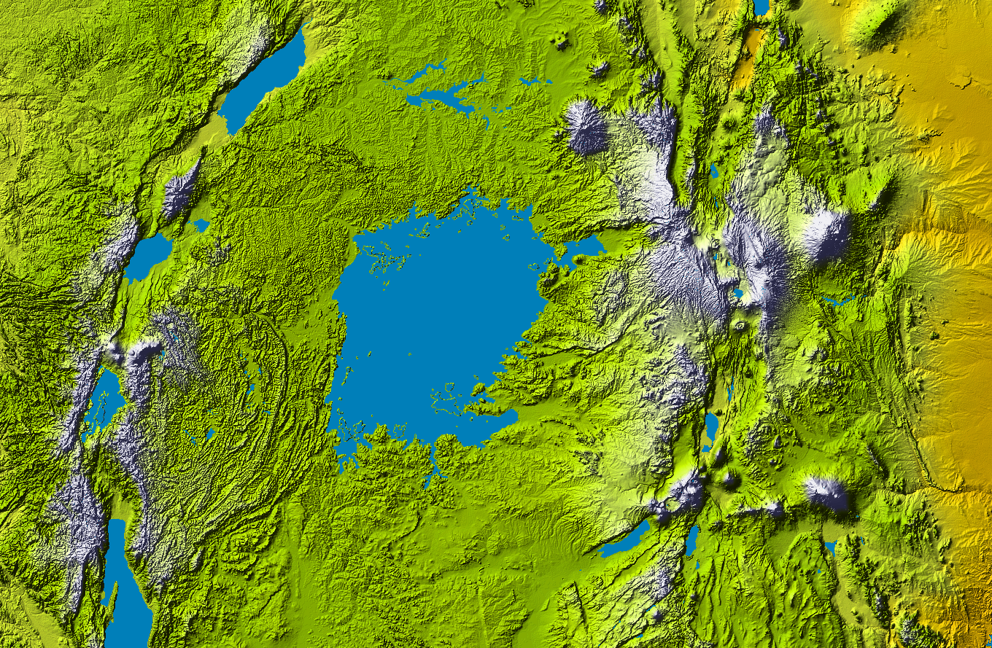
ازدياد الامطار وفيضان بحيره فيكتوريا

Slide 39
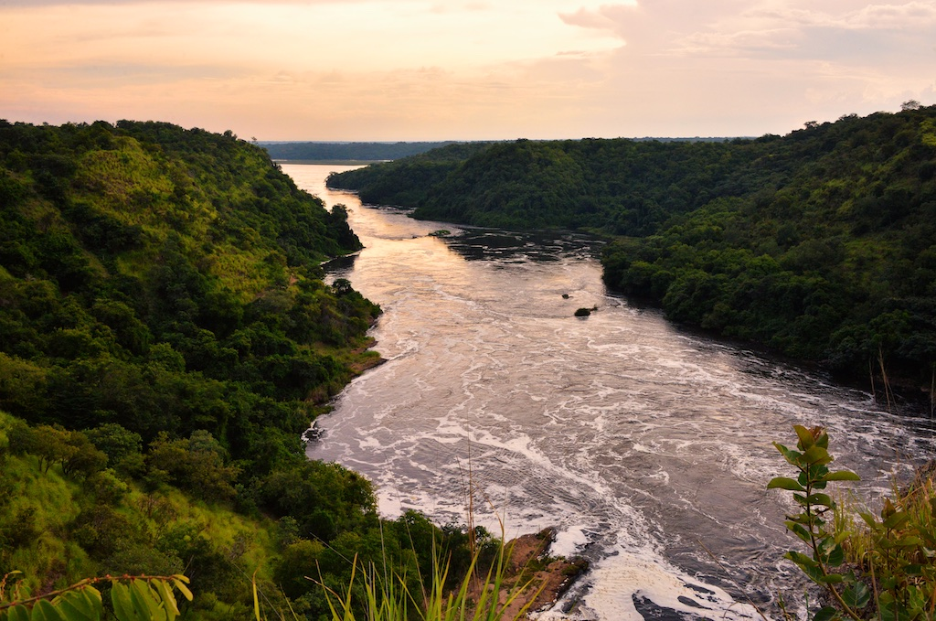
تكون الانهار مثل نهر النيل في مصر ودجلة والفرات في العراق حالياً والسند في باكستان حاليا

Slide 40
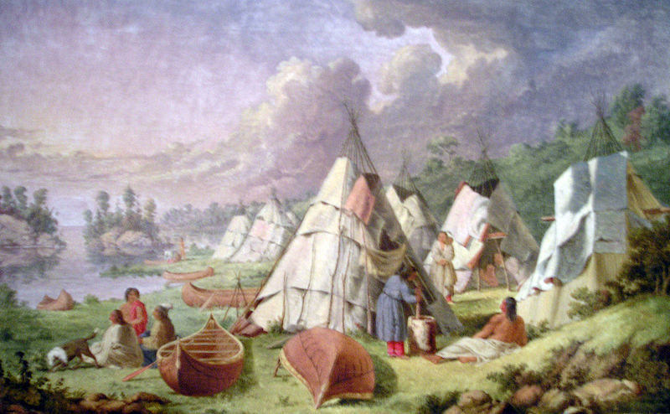
تكون القبائل والمجموعات

Slide 41
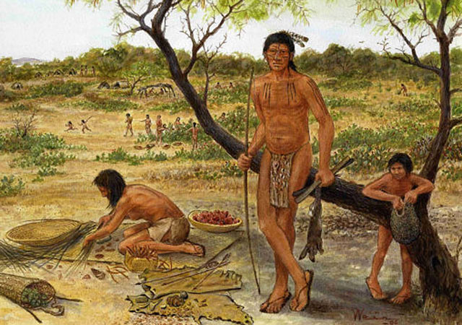
تعلم الزراعة

Slide 42
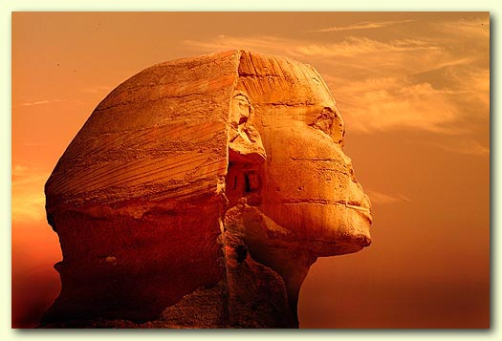
ثم بدأت الحضارات بالنهوض

Slide 43
هل تعلم!
لو قمنا بإختصار تاريخ الكون منذ الانفجار العظيم وهو 14 مليار عام الى 14 عام
الارض ولدت من 5 اعوام
الديناصورات ظهرت من 7 شهور
الديناصورات انقرضت من 3 اسابيع
تاريخ البشر 3 دقائق
المجتمع الحديث منذ الثوره الصناعية 6 ثوان فقط!

Slide 44
اليوم قد تناولنا
نشأه الكون
نشأه الشمس
نشأه الارض
كيف اصبحت الارض صالحه للحياه
الحياه الاولى على الارض
خروج الكائنات الحية من البحر الى البر
ظهور الكائنات الضخمة مثل الديناصورات وانقراضها
ظهور انواع ثديات افضل من سابقتها
ظهور الانسان وانتشاره في الارض
بدئ تكوين المجتمعات والحضارات

Slide 45
في الجزء الثاني سوف نتناول
الحضارات القديمة وقصة العالم منذ قيام تلك الحضارات حتى اليوم من قيام دول وامبراطوريات عظمى الى سقوطها حتى يومنا الحاضر وما وصلنا اليه من تكنولوجيا وعلوم قد اعادتنا مجدداً مثل البنجايا !

Slide 46
المصادر
The Big Bang Theory: What It Is, Where It Came From, and Why It Works By Karen C. Fox‏
The Universe in a Nutshell By stephen W. Hawking
God’s Intelligent Design for Planet Earth: Creation, Beauty, and Redemption By Mike Morra‏
http://science.nationalgeographic.com/science/prehistoric-world/dinosaur-extinction/
http://www.sciencemuseum.org.uk/WhoAmI/FindOutMore/Yourgenes/Wheredidwecomefrom/Whowerethefirsthumans.aspx

Slide 47
اسأل استشير

